Slide 1


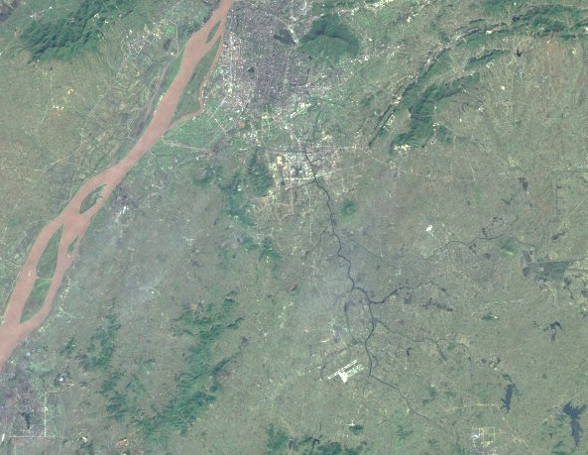
前言
为提高土地利用效率，匹配市场发展需求，提供多样化住宅产品，我局会同雨花台区政府组织开展了《南京铁心桥-西善桥片区控制性详细规划修编》NJNBc021-03规划管理单元图则修改工作。
根据《中华人民共和国城乡规划法》《南京市国土空间规划条例》，现将《南京铁心桥-西善桥片区控制性详细规划修编》NJNBc021-03规划管理单元图则修改成果向社会予以公布。
南京市国土空间规划编制成果公布
《南京铁心桥-西善桥片区控制性详细规划修编》NJNBc021-03规划管理单元图则修改
说明
1、本规划是城市发展的控制与引导性文件，不代表具体的项目实施计划和实施方案。一旦有建设行为，应依据批准的具体项目建设方案实施。
2、国土空间规划是不断优化更新的过程，规划内容以南京市规划和自然资源局存档备查的最新版本为准，同一地区同内容深度规划若有更新，南京市规划和自然资源局将依法及时在网站上公布，本材料自动作废。
3、本材料版权及解释权归南京市规划和自然资源局所有，未取得版权人的书面授权，谢绝改变、分发、发布或使用本材料图文资料。
地 址：南京市鼓楼区中山路171号
邮 编：210005
网 址：http://ghj.nanjing.gov.cn
咨询电话：025-52887659
南京市规划和自然资源局
二O二六年一月

Slide 2
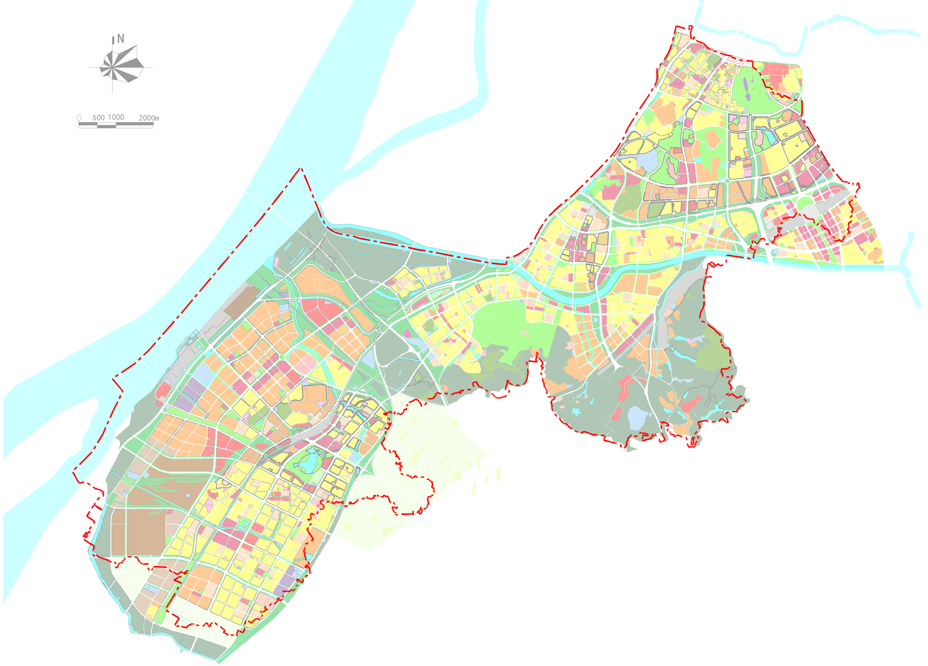
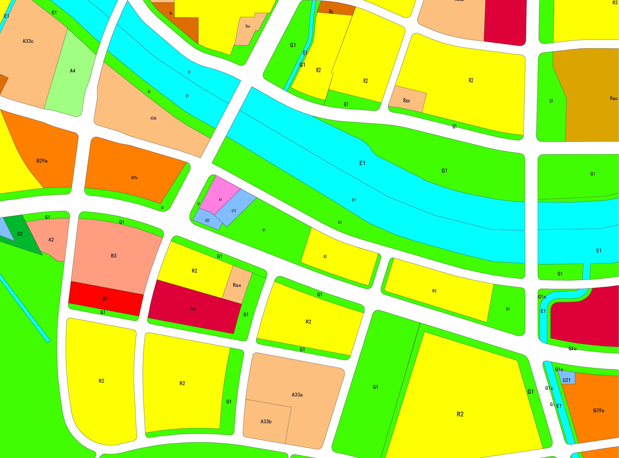
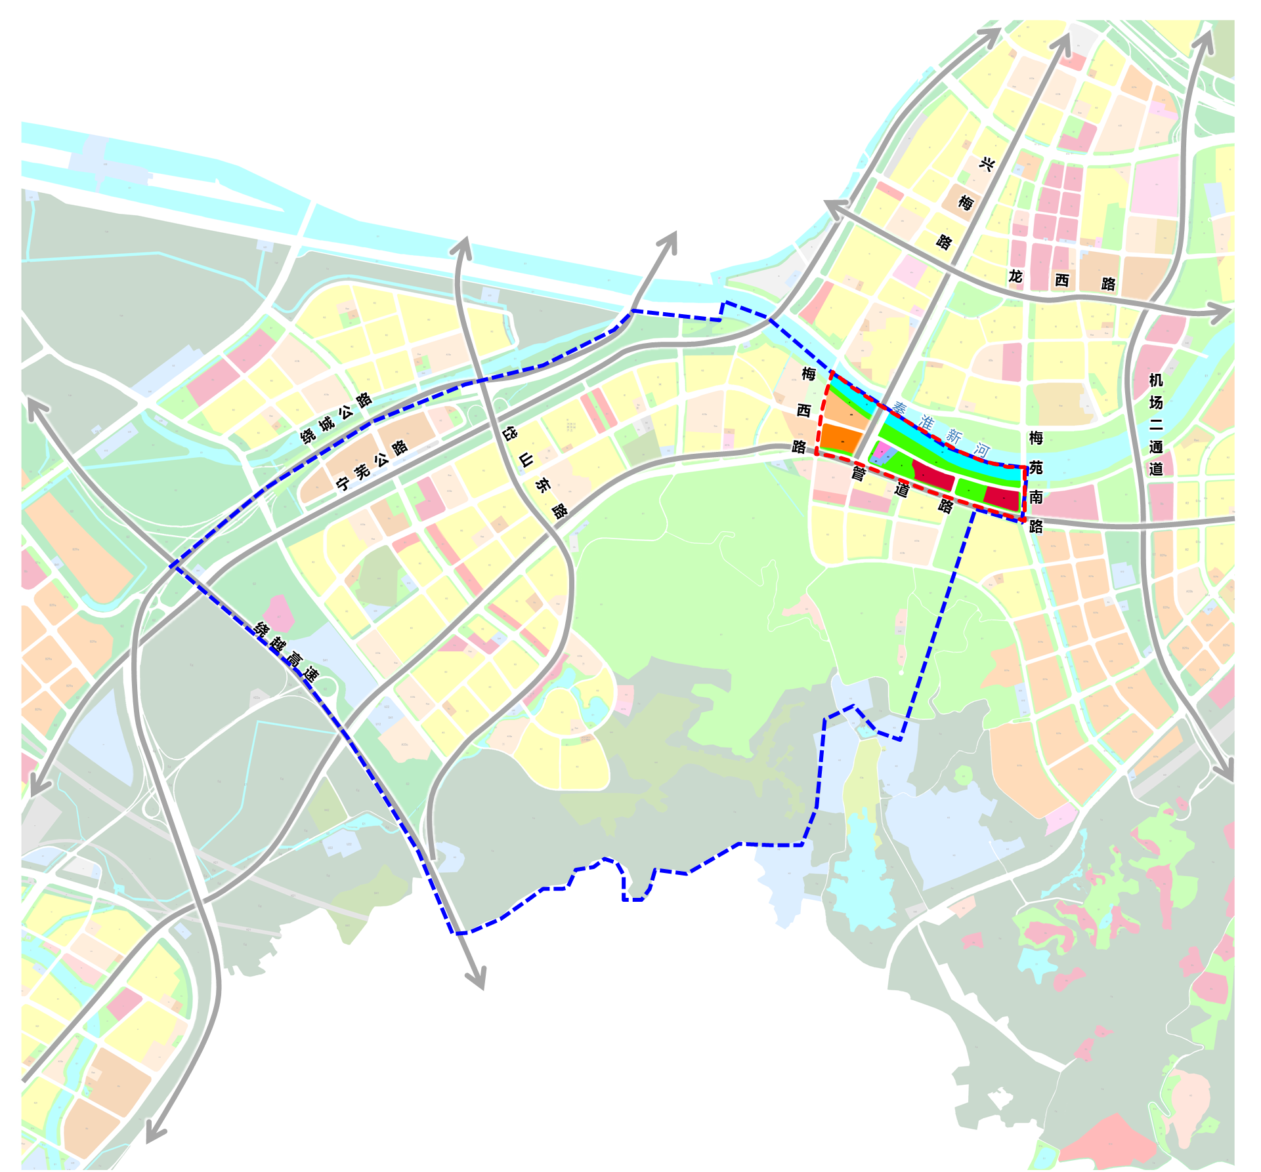
《南京铁心桥-西善桥片区控制性详细规划修编》NJNBc021-03规划管理单元图则修改
区位
图则修改内容
NJNBc021-03规划管理单元图则位于雨花台两桥片区北侧，东至梅苑南路，西至梅西路，南至管道路，北至秦淮新河，用地面积约43.25公顷。
优化03-11、03-12、03-13、03-14地块用地边界，其中03-11地块公园绿地（G1），用地面积2.86公顷；03-13地块公园绿地（G1），用地面积1.61公顷。
03-12地块：二类居住用地（R2），用地面积1.83公顷，容积率≤1.2，建筑密度≤30%，建筑高度≤18米。
03-14地块：二类居住用地（R2），用地面积2.79公顷，容积率≤ 1.2，建筑密度≤30%，绿地率≥30%，建筑高度≤18米。
03-08地块：公园绿地（G1），用地面积5.05公顷，备注“结合公园绿地配建南京明外郭-秦淮新河百里风光带服务驿站，主要功能为管理用房、游憩及其他服务用房，地上总建筑面积不大于 6000 平方米。”
NJNBc021-03
规划管理单元图则
梅西路
03-08地块
公园绿地（G1）
用地面积：5.05公顷
备注：结合公园绿地配建南京明外郭-秦淮新河百里风光带服务驿站，主要功能为管理用房、游憩及其他服务用房，地上总建筑面积不大于 6000 平方米。
本图则在雨花台区的位置
兴梅路
03-14 地块
二类居住（ R2 ）
用地面积：2.79公顷
容积率≤1.2
建筑密度≤30%
建筑高度≤18m
绿地率≥30%
秦淮新河
NJNBc021-03
规划管理单元图则
03-11地块
公园绿地（G1）
用地面积：2.86公顷
梅苑南路
03-12 地块
二类居住（ R2 ）
用地面积：1.83公顷
容积率≤1.2
建筑密度≤30%
建筑高度≤18m
绿地率≥30%
管道路
NJNBc021
控规单元
03-13地块
公园绿地（G1）
用地面积：1.61公顷
图则单元边界
修改地块范围
批准单位 | 南京市人民政府
批准文号 | 宁政复[2025]94号
本图则在NJNBc021控规单元的位置

